Slide 1
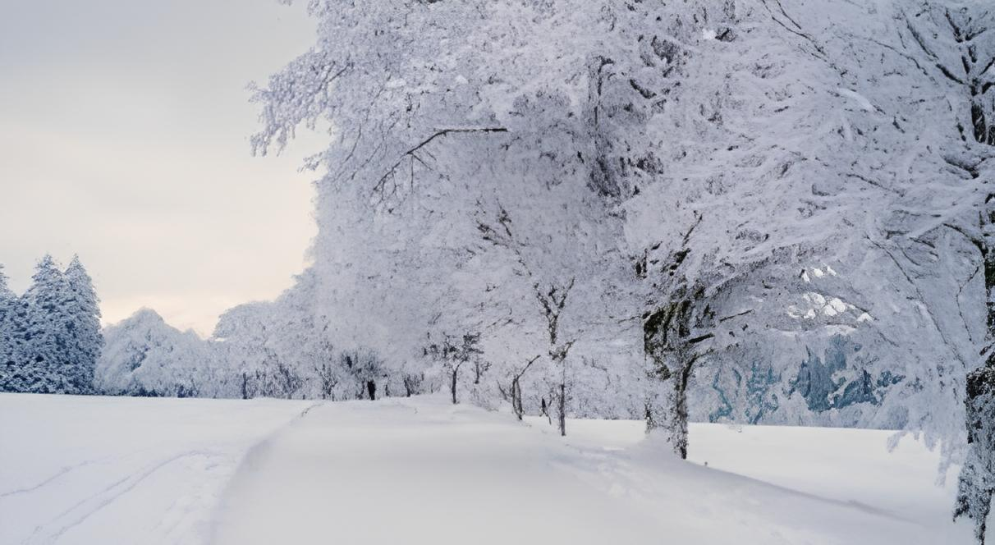
Rośliny zielne i trawy
Przyroda w czterech porach roku
Zmiany fenologiczne roślin i zachowań zwierząt – zima
Drzewa liściaste
Ilya Zhukavets 2RI
Zima trwa zwykle od grudnia do marca i jest najchłodniejszą porą roku. Charakteryzuje się niskimi temperaturami, krótkimi dniami oraz częstymi opadami śniegu.
Wiele obszarów pokrywa warstwa śniegu, która chroni glebę i organizmy przed mrozem.
Dla przyrody zima jest okresem spowolnienia procesów życiowych oraz przetrwania trudnych warunków.
Cechy zimy

Slide 2
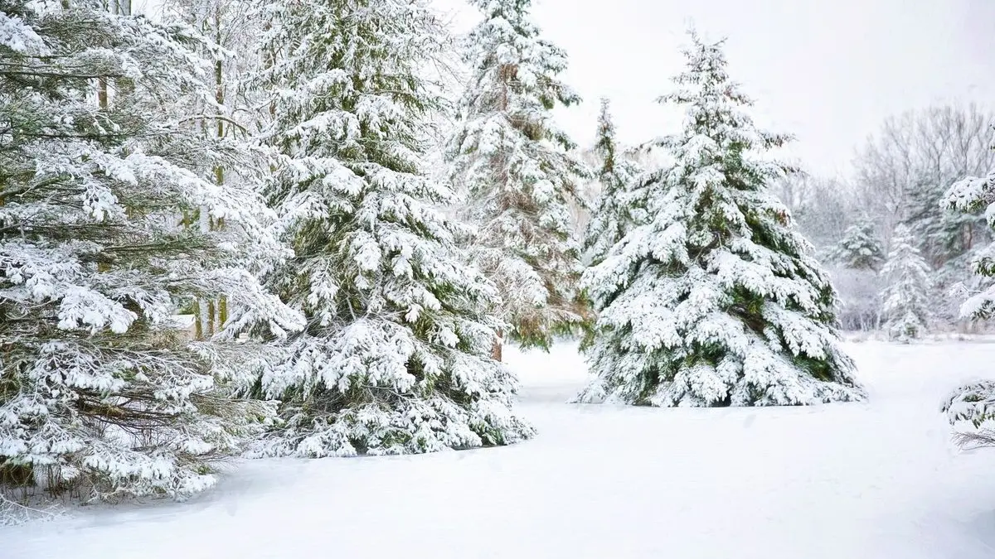
Rośliny zielne i trawy
Zima trwa zwykle od grudnia do marca i jest najchłodniejszą porą roku. Charakteryzuje się niskimi temperaturami, krótkimi dniami oraz częstymi opadami śniegu.
Wiele obszarów pokrywa warstwa śniegu, która chroni glebę i organizmy przed mrozem.
Dla przyrody zima jest okresem spowolnienia procesów życiowych oraz przetrwania trudnych warunków.
Przyroda w czterech porach roku
Zmiany fenologiczne roślin i zachowań zwierząt – zima
Drzewa liściaste
Zimą drzewa liściaste znajdują się w stanie spoczynku. Pozbawione liści ograniczają utratę wody i energii.
Procesy metaboliczne są znacznie spowolnione, a pąki chronione są łuskami przed mrozem.
Kora i drewno zabezpieczają drzewo przed niskimi temperaturami.
Cechy zimy

Slide 3
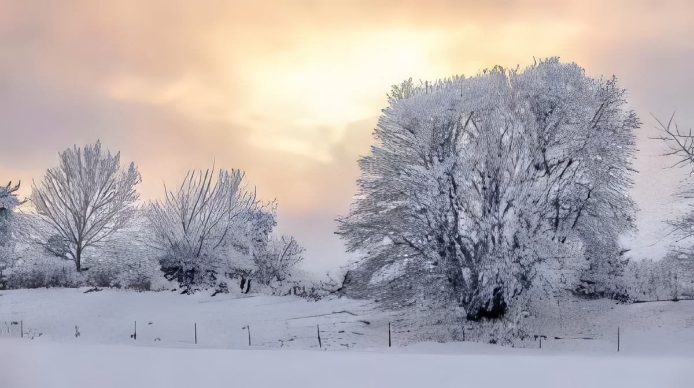
Zima trwa zwykle od grudnia do marca i jest najchłodniejszą porą roku. Charakteryzuje się niskimi temperaturami, krótkimi dniami oraz częstymi opadami śniegu.
Wiele obszarów pokrywa warstwa śniegu, która chroni glebę i organizmy przed mrozem.
Dla przyrody zima jest okresem spowolnienia procesów życiowych oraz przetrwania trudnych warunków.
Rośliny zielne i trawy
Zimą drzewa liściaste znajdują się w stanie spoczynku. Pozbawione liści ograniczają utratę wody i energii.
Procesy metaboliczne są znacznie spowolnione, a pąki chronione są łuskami przed mrozem.
Kora i drewno zabezpieczają drzewo przed niskimi temperaturami.
Przyroda w czterech porach roku
Zmiany fenologiczne roślin i zachowań zwierząt – zima
Drzewa liściaste
Większość roślin zielnych zimą nie posiada części nadziemnych.
Ich życie ogranicza się do podziemnych organów przetrwalnikowych:
korzeni,
cebul,
kłączy.
Śnieg chroni je przed przemarzaniem oraz wysychaniem gleby.
Dzięki temu rośliny mogą bezpiecznie przetrwać zimę i szybko rozpocząć wzrost wiosną.
Cechy zimy

Slide 4
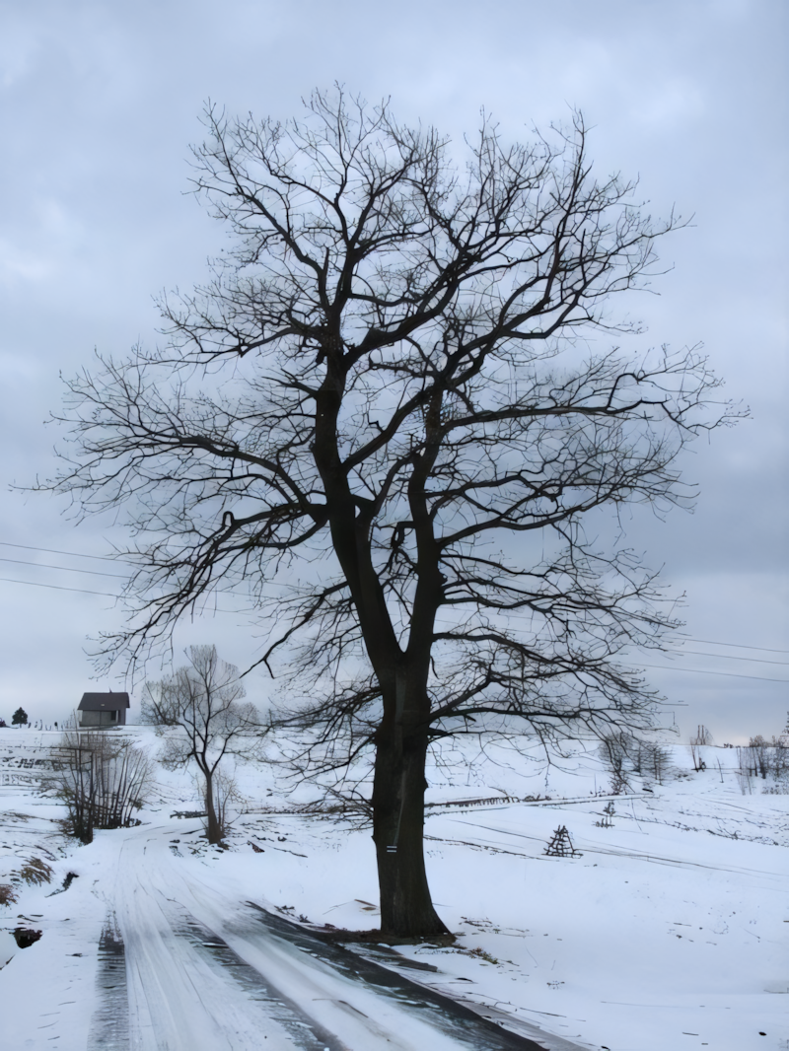
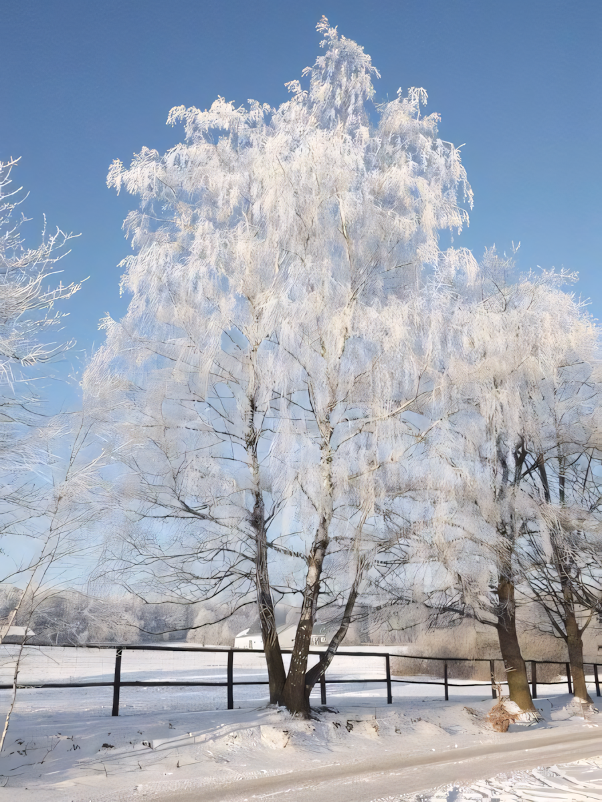
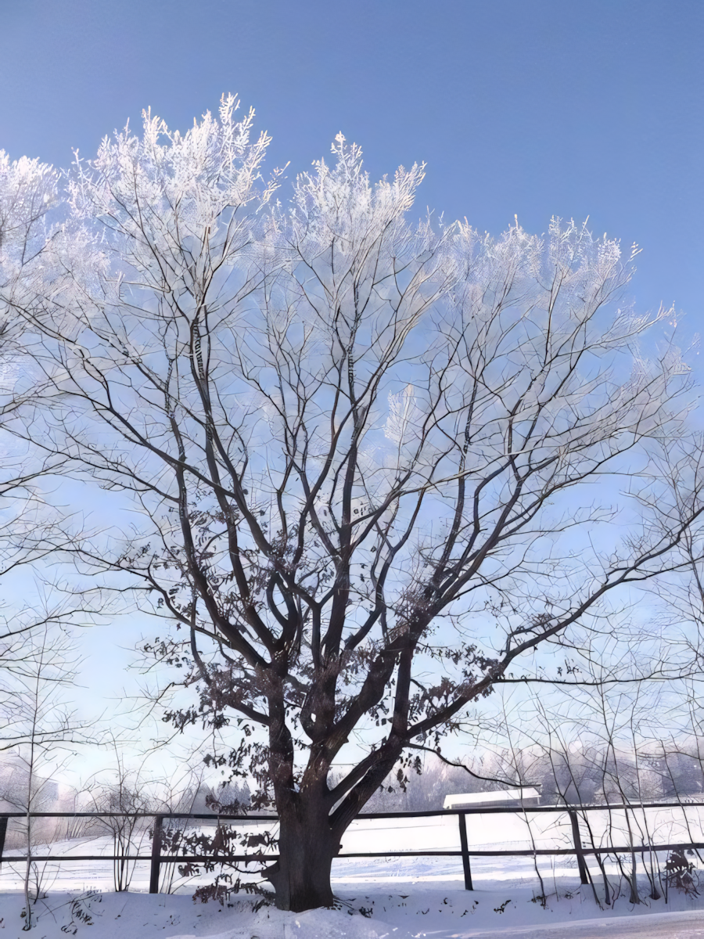
Zimą drzewa liściaste znajdują się w stanie spoczynku. Pozbawione liści ograniczają utratę wody i energii.
Procesy metaboliczne są znacznie spowolnione, a pąki chronione są łuskami przed mrozem.
Kora i drewno zabezpieczają drzewo przed niskimi temperaturami.
Rośliny zielne i trawy
Przyroda w czterech porach roku
Zmiany fenologiczne roślin i zachowań zwierząt – zima
Drzewa liściaste
Cechy zimy

Slide 5
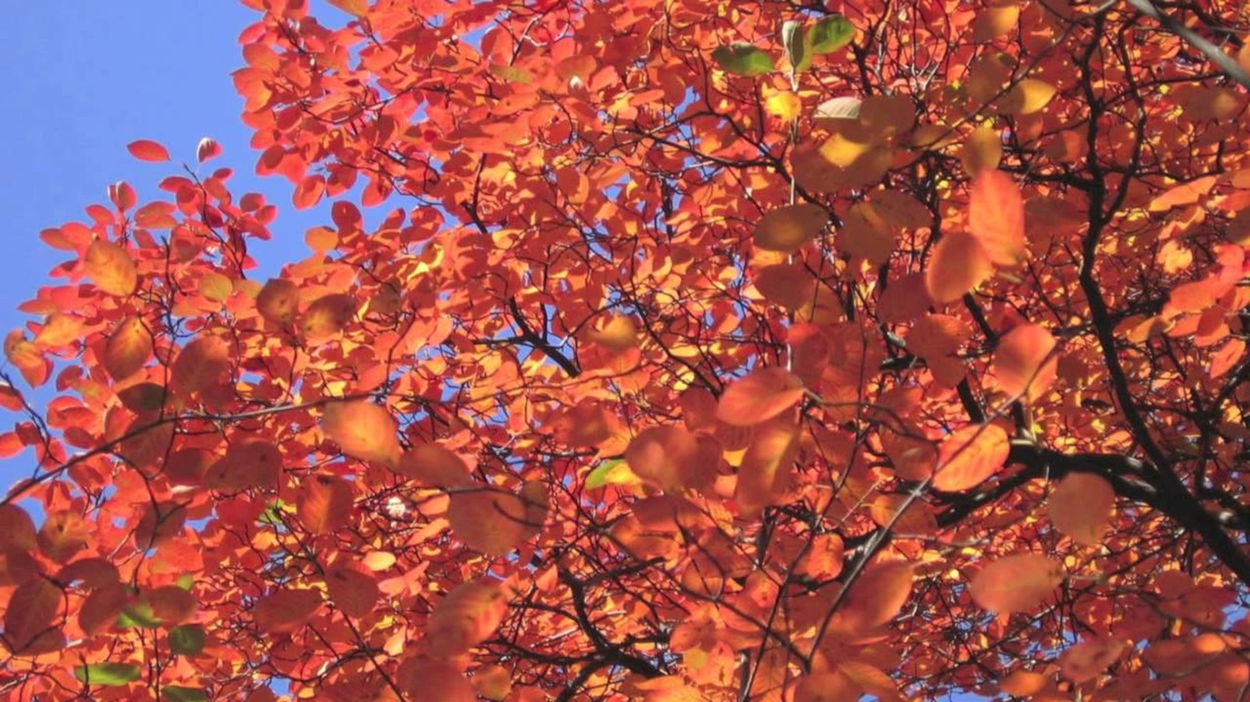
Klon pospolity (Acer platanoides)
Klon zimą pozostaje całkowicie bezlistny.
Jego pąki liściowe i kwiatowe są pokryte grubymi łuskami, które chronią delikatne tkanki przed mrozem.
Soki roślinne krążą w minimalnym stopniu, co zapobiega pękaniu komórek podczas silnych mrozów.
Klon wykorzysta zapasy energii dopiero wczesną wiosną, gdy rozpocznie się nowy okres wegetacyjny.

Slide 6
Brzoza brodawkowata (Betula pendula)
Brzoza jest dobrze przystosowana do warunków zimowych.
Jej charakterystyczna biała kora odbija promienie słoneczne, co zmniejsza ryzyko przegrzewania pnia w ciągu dnia i jego pękania nocą.
Cienkie, elastyczne gałęzie łatwo zrzucają śnieg, co chroni drzewo przed złamaniami.

Slide 7
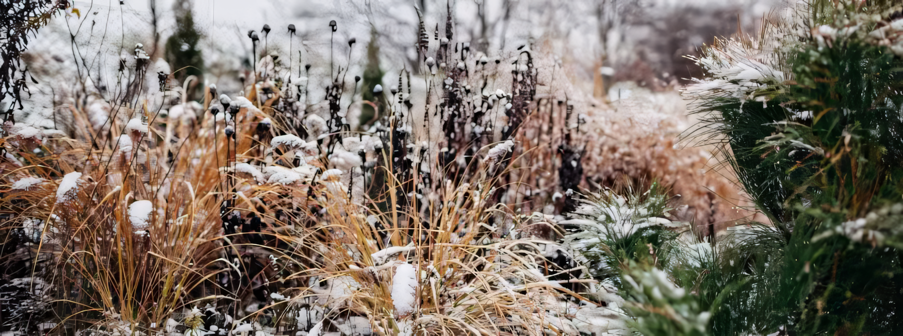
Rośliny zielne i trawy
Przyroda w czterech porach roku
Zmiany fenologiczne roślin i zachowań zwierząt – zima
Drzewa liściaste
Dąb szypułkowy (Quercus robur)
Dąb często zachowuje suche liście nawet zimą.
Gruby pień oraz głęboki system korzeniowy zapewniają mu dużą odporność na niskie temperatury.
Żołędzie, które pozostały na ziemi, są zimą ważnym źródłem pożywienia dla dzików, jeleni i gryzoni.
Większość roślin zielnych zimą nie posiada części nadziemnych.
Ich życie ogranicza się do podziemnych organów przetrwalnikowych:
korzeni,
cebul,
kłączy.
Śnieg chroni je przed przemarzaniem oraz wysychaniem gleby.
Dzięki temu rośliny mogą bezpiecznie przetrwać zimę i szybko rozpocząć wzrost wiosną.
Cechy zimy

Slide 8
Rośliny zielne i trawy
Większość roślin zielnych zimą nie posiada części nadziemnych.
Ich życie ogranicza się do podziemnych organów przetrwalnikowych:
korzeni,
cebul,
kłączy.
Śnieg chroni je przed przemarzaniem oraz wysychaniem gleby.
Dzięki temu rośliny mogą bezpiecznie przetrwać zimę i szybko rozpocząć wzrost wiosną.
Przyroda w czterech porach roku
Zmiany fenologiczne roślin i zachowań zwierząt – zima
Drzewa liściaste
Cechy zimy

Slide 9
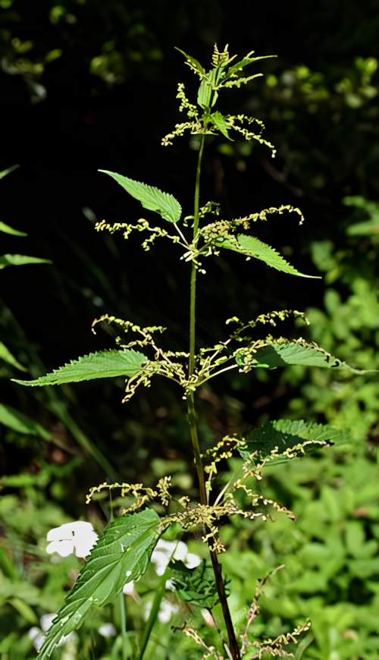
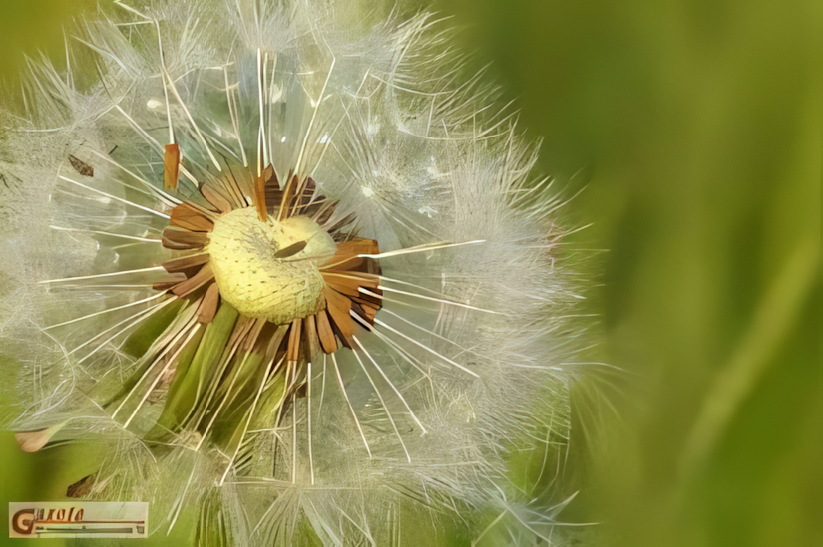
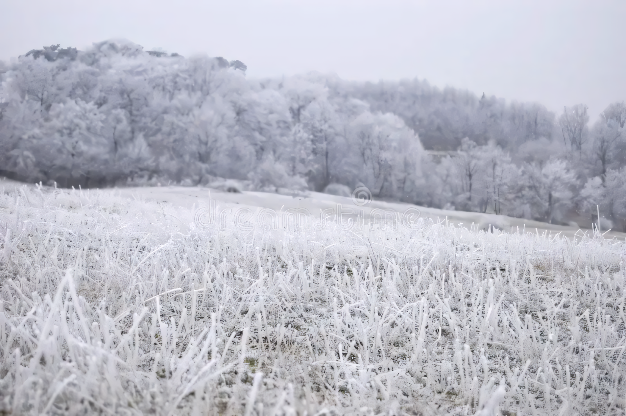
Większość roślin zielnych zimą nie posiada części nadziemnych.
Ich życie ogranicza się do podziemnych organów przetrwalnikowych:
korzeni,
cebul,
kłączy.
Śnieg chroni je przed przemarzaniem oraz wysychaniem gleby.
Dzięki temu rośliny mogą bezpiecznie przetrwać zimę i szybko rozpocząć wzrost wiosną.
Rośliny zielne i trawy
Przyroda w czterech porach roku
Zmiany fenologiczne roślin i zachowań zwierząt – zima
Drzewa liściaste
Cechy zimy

Slide 10
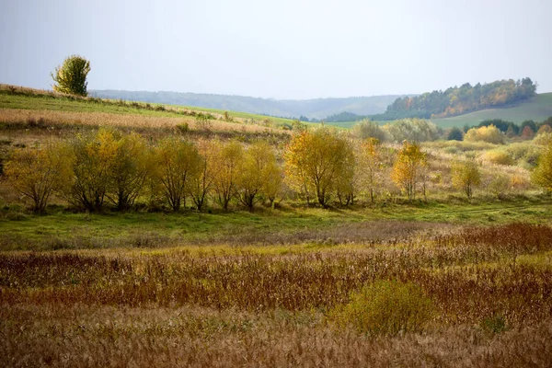
Pokrzywa zwyczajna (Urtica dioica)
Zimą pokrzywa nie jest widoczna nad powierzchnią ziemi.
Jej silnie rozwinięte kłącza przechowują substancje zapasowe, które umożliwią szybki wzrost wiosną.

Slide 11
Mniszek lekarski (Taraxacum officinale)
Mniszek zimuje głównie dzięki grubemu korzeniowi palowemu.
Jest odporny na niskie temperatury i potrafi przetrwać nawet przy cienkiej warstwie śniegu.

Slide 12
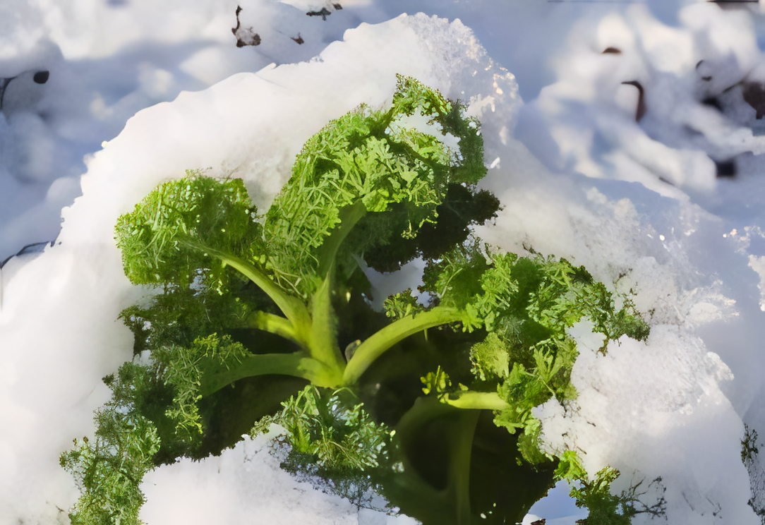
Rośliny uprawne
Przyroda w czterech porach roku
Zmiany fenologiczne roślin i zachowań zwierząt – zima
Drzewa liściaste
Trawy łąkowe
Trawy przechodzą w stan spoczynku.
Ich suche źdźbła:
zatrzymują śnieg,
chronią glebę,
ograniczają erozję.
Zima to okres spoczynku w rolnictwie.
Większość upraw została już zebrana jesienią, a pola pozostają puste lub obsiane roślinami ozimymi.
Ozime rośliny uprawne są przystosowane do:
niskich temperatur,
krótkiego dnia,
długiego okresu bez wzrostu.
Cechy zimy

Slide 13
Rośliny uprawne
Zima to okres spoczynku w rolnictwie.
Większość upraw została już zebrana jesienią, a pola pozostają puste lub obsiane roślinami ozimymi.
Ozime rośliny uprawne są przystosowane do:
niskich temperatur,
krótkiego dnia,
długiego okresu bez wzrostu.
Przyroda w czterech porach roku
Zmiany fenologiczne roślin i zachowań zwierząt – zima
Drzewa liściaste
Cechy zimy

Slide 14
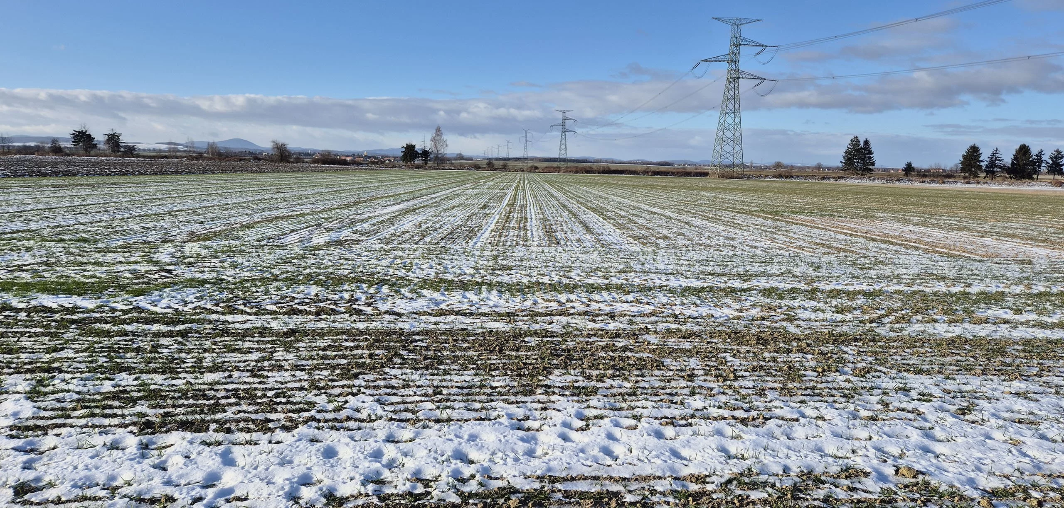
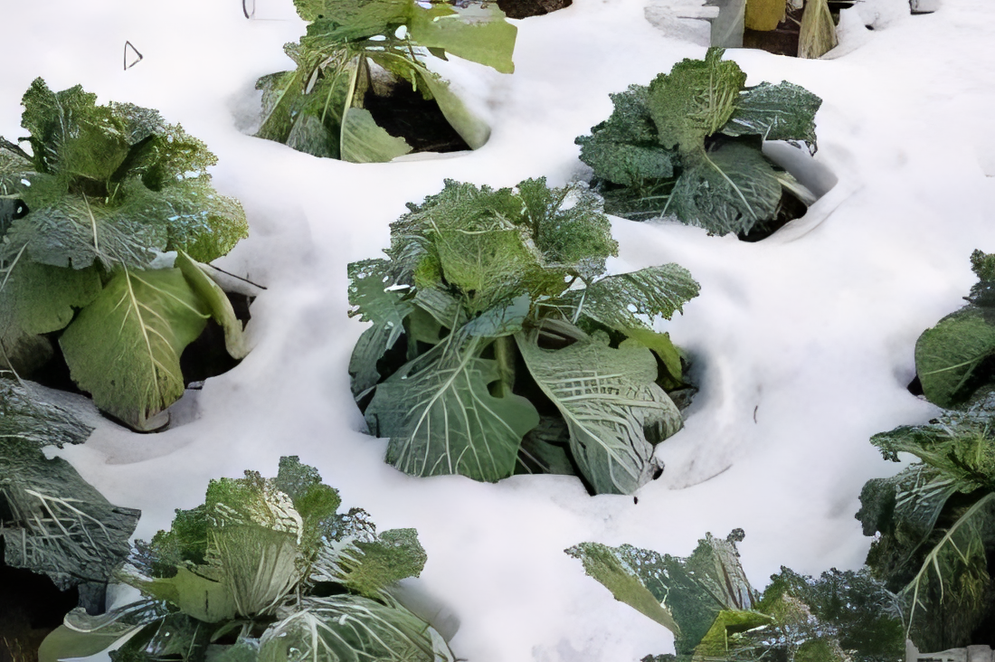
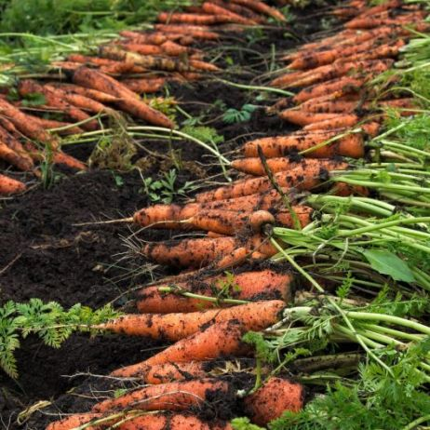
Zima to okres spoczynku w rolnictwie.
Większość upraw została już zebrana jesienią, a pola pozostają puste lub obsiane roślinami ozimymi.
Ozime rośliny uprawne są przystosowane do:
niskich temperatur,
krótkiego dnia,
długiego okresu bez wzrostu.
Rośliny uprawne
Przyroda w czterech porach roku
Zmiany fenologiczne roślin i zachowań zwierząt – zima
Drzewa liściaste
Cechy zimy

Slide 15
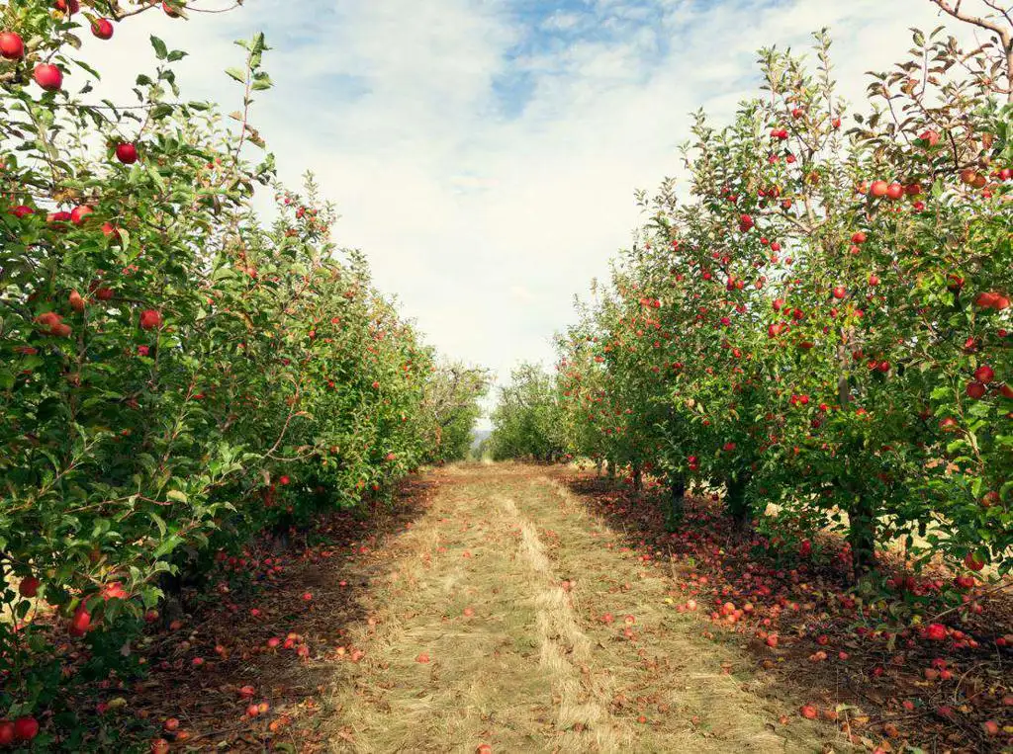
Pszenica ozima
Pszenica ozima zimuje w postaci młodych roślin.
Pokrywa śnieżna chroni ją przed mrozem, a wiosną pozwala szybko rozpocząć intensywny wzrost.

Slide 16
Kapusta
Kapusta jest jedną z najbardziej odpornych roślin warzywnych.
Jej zwarte liście chronią wnętrze przed zimnem, dzięki czemu może przetrwać lekkie mrozy.

Slide 17
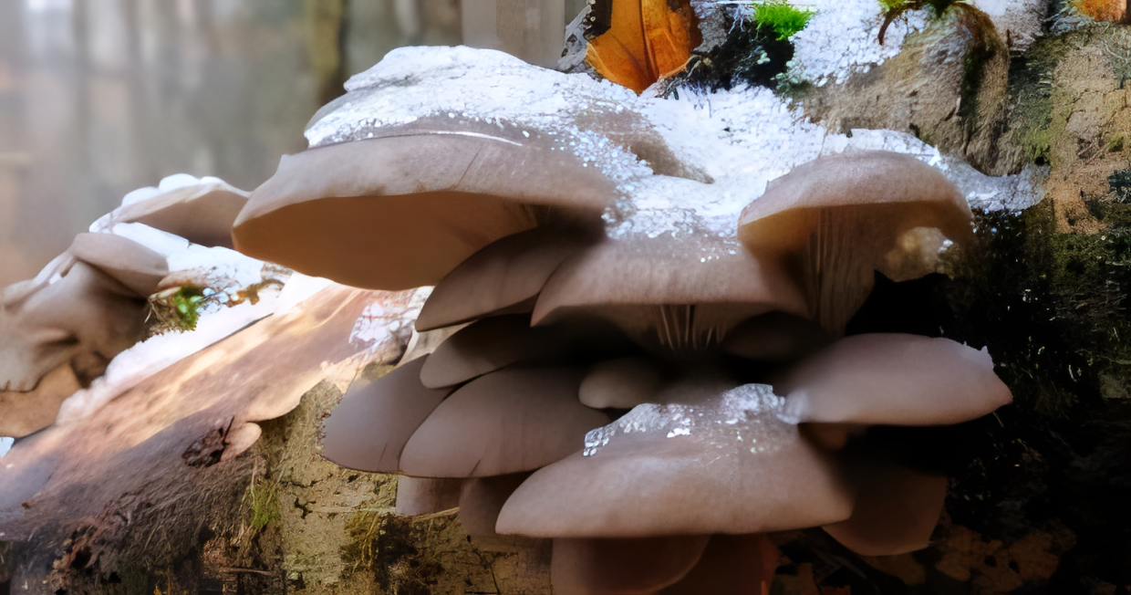
Grzyby
Przyroda w czterech porach roku
Zmiany fenologiczne roślin i zachowań zwierząt – zima
Drzewa liściaste
Marchew
Korzeń marchwi przechowuje duże ilości cukrów, które obniżają temperaturę zamarzania tkanek.
Dzięki temu marchew może przetrwać zimę w glebie.
Zimą większość grzybów nie tworzy owocników.
Ich grzybnia pozostaje ukryta w glebie, drewnie lub ściółce leśnej.
Niektóre gatunki potrafią jednak rosnąć nawet w niskich temperaturach, zwłaszcza podczas odwilży.
Cechy zimy

Slide 18
Grzyby
Zimą większość grzybów nie tworzy owocników.
Ich grzybnia pozostaje ukryta w glebie, drewnie lub ściółce leśnej.
Niektóre gatunki potrafią jednak rosnąć nawet w niskich temperaturach, zwłaszcza podczas odwilży.
Przyroda w czterech porach roku
Zmiany fenologiczne roślin i zachowań zwierząt – zima
Drzewa liściaste
Cechy zimy

Slide 19
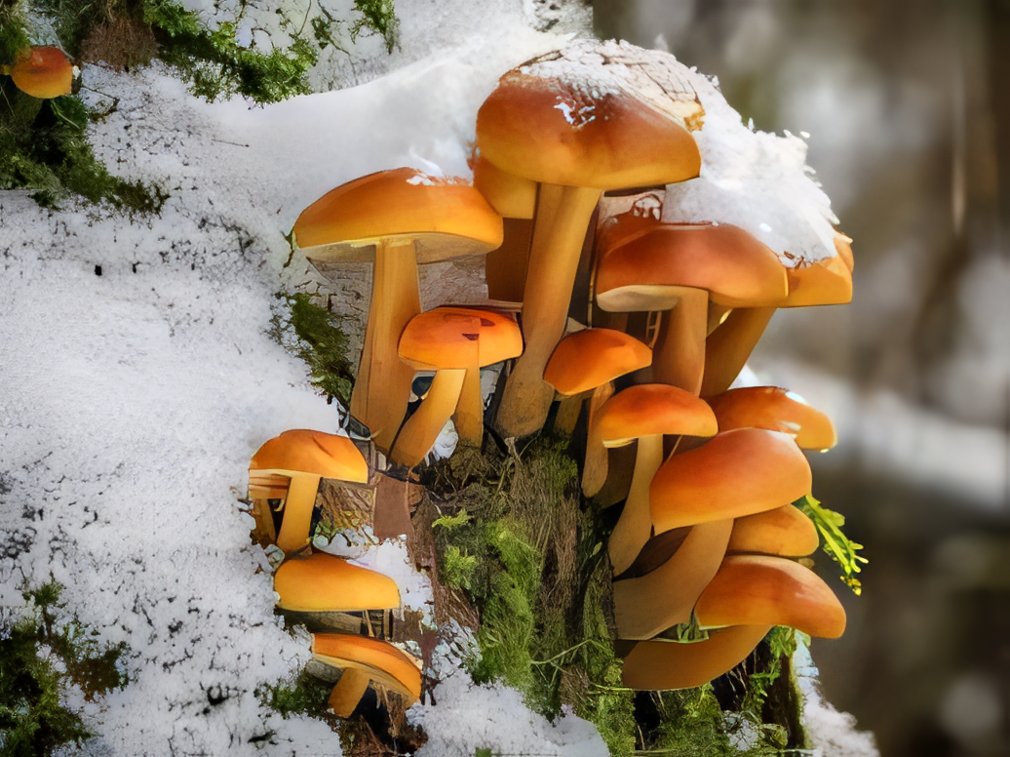
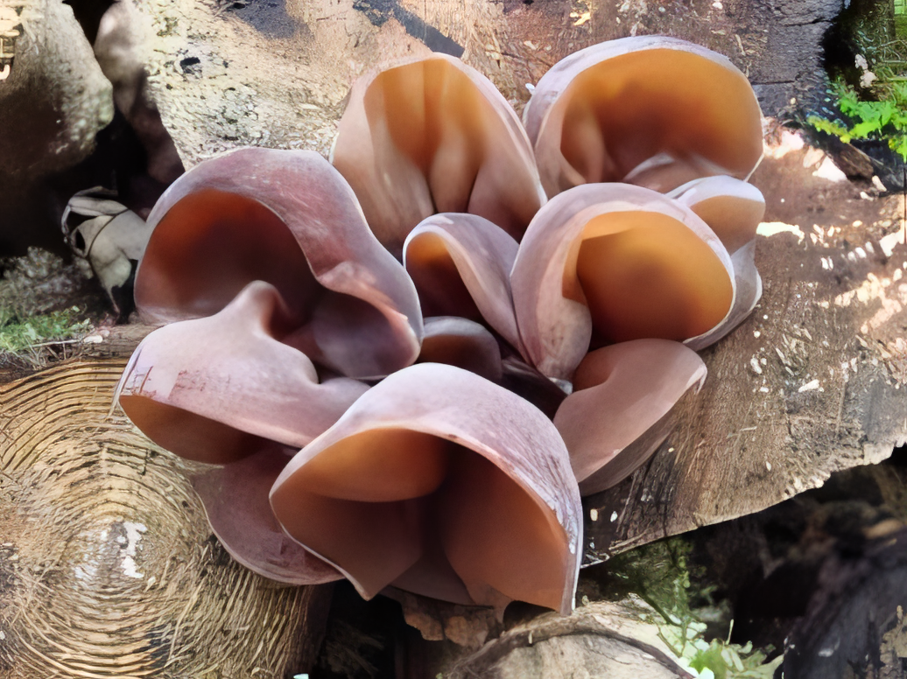
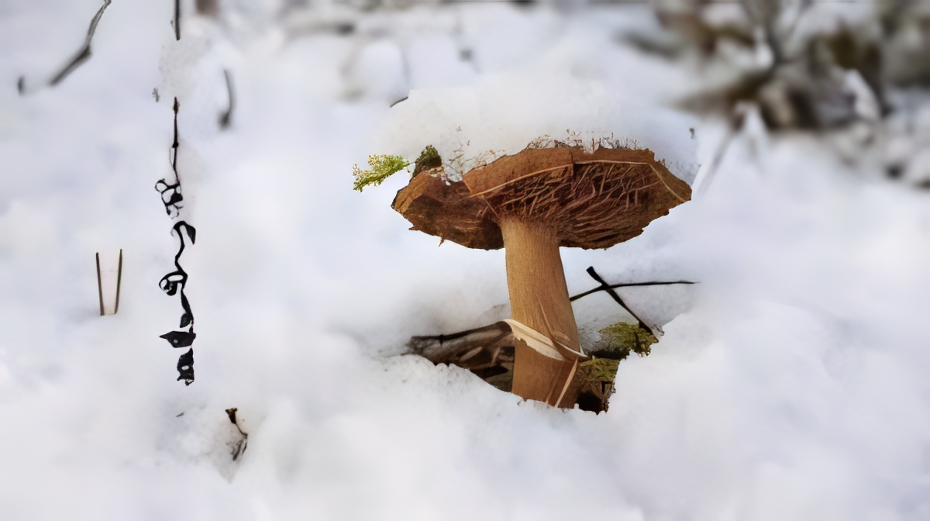
Zimą większość grzybów nie tworzy owocników.
Ich grzybnia pozostaje ukryta w glebie, drewnie lub ściółce leśnej.
Niektóre gatunki potrafią jednak rosnąć nawet w niskich temperaturach, zwłaszcza podczas odwilży.
Grzyby
Przyroda w czterech porach roku
Zmiany fenologiczne roślin i zachowań zwierząt – zima
Drzewa liściaste
Cechy zimy

Slide 20
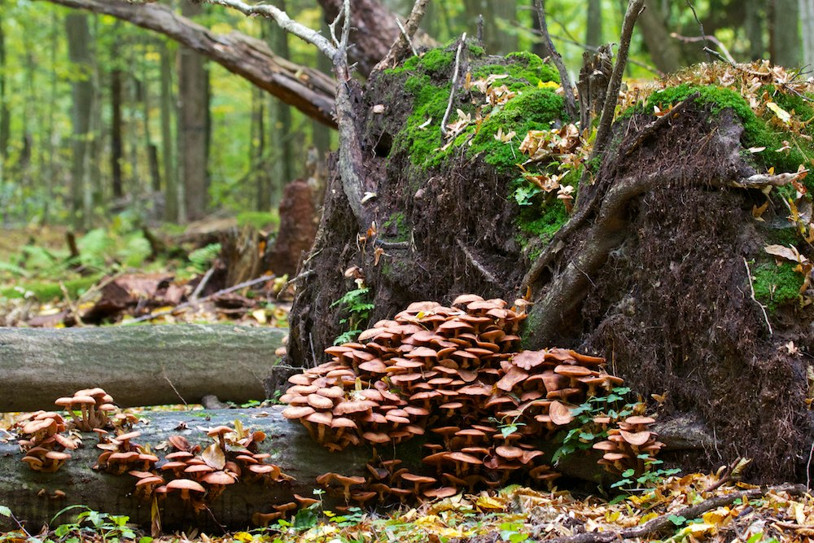
Płomiennica zimowa (Flammulina velutipes)
Jest jednym z nielicznych grzybów rosnących zimą.
Może pojawiać się nawet podczas odwilży na pniach drzew liściastych.

Slide 21
Uszak bzowy (Auricularia auricula-judae)
Rośnie zimą na martwym drewnie.
Jest odporny na mróz i po odwilży wraca do swojej pierwotnej formy.

Slide 22
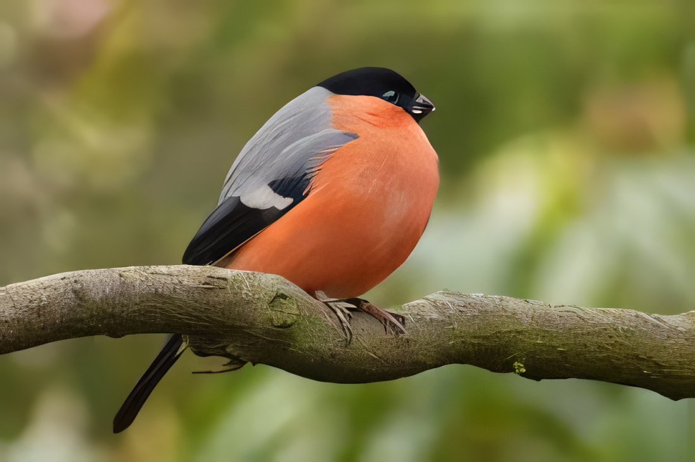
Ptaki zimujące
Przyroda w czterech porach roku
Zmiany fenologiczne roślin i zachowań zwierząt – zima
Drzewa liściaste
Grzybnia leśna
Choć niewidoczna, grzybnia pozostaje aktywna pod śniegiem.
Pełni ważną rolę w obiegu materii w ekosystemie.
Część ptaków odlatuje jesienią, ale wiele gatunków pozostaje na zimę.
Ptaki zimujące muszą radzić sobie z brakiem pożywienia i niskimi temperaturami.
Zmieniają dietę i korzystają z pomocy człowieka.
Cechy zimy

Slide 23
Ptaki zimujące
Przyroda w czterech porach roku
Zmiany fenologiczne roślin i zachowań zwierząt – zima
Część ptaków odlatuje jesienią, ale wiele gatunków pozostaje na zimę.
Ptaki zimujące muszą radzić sobie z brakiem pożywienia i niskimi temperaturami.
Zmieniają dietę i korzystają z pomocy człowieka.
Drzewa liściaste
Cechy zimy

Slide 24
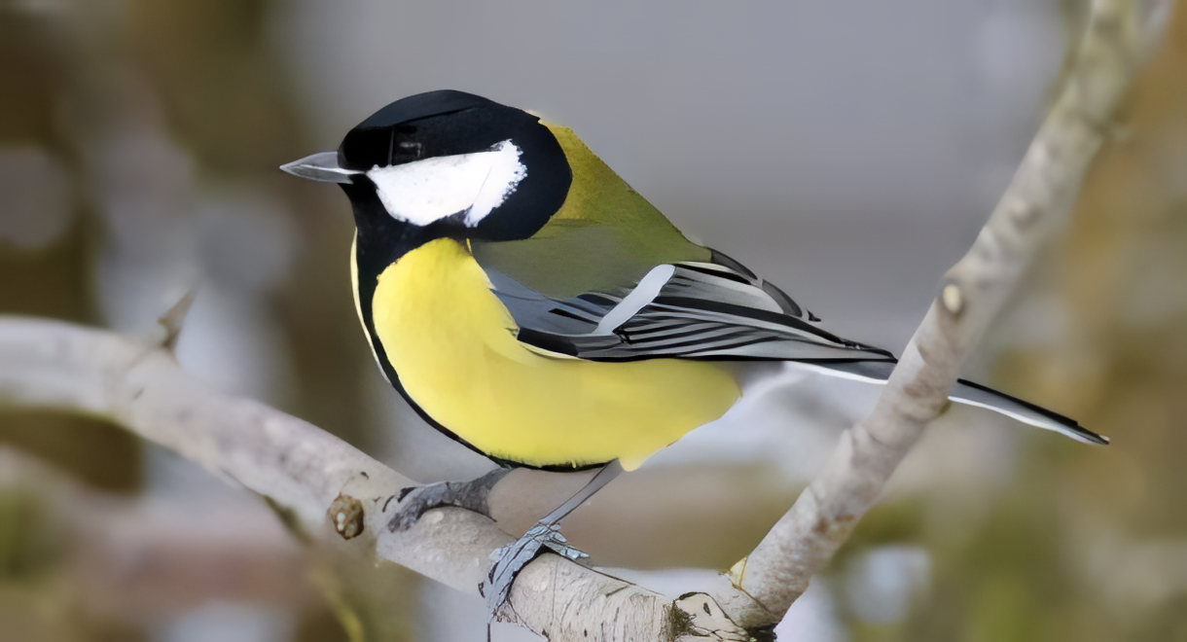
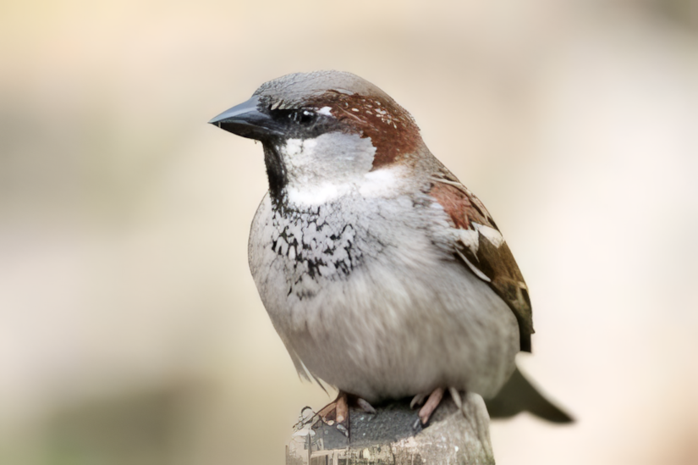
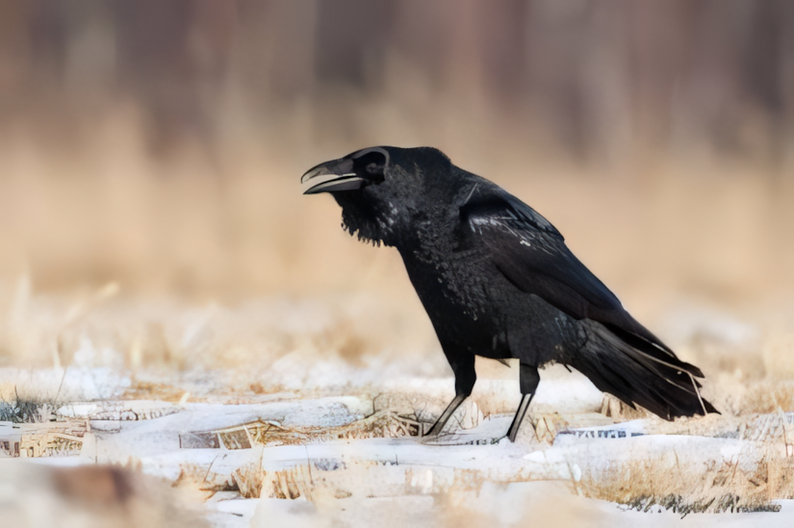
Część ptaków odlatuje jesienią, ale wiele gatunków pozostaje na zimę.
Ptaki zimujące muszą radzić sobie z brakiem pożywienia i niskimi temperaturami.
Zmieniają dietę i korzystają z pomocy człowieka.
Ptaki zimujące
Przyroda w czterech porach roku
Zmiany fenologiczne roślin i zachowań zwierząt – zima
Drzewa liściaste
Cechy zimy

Slide 25
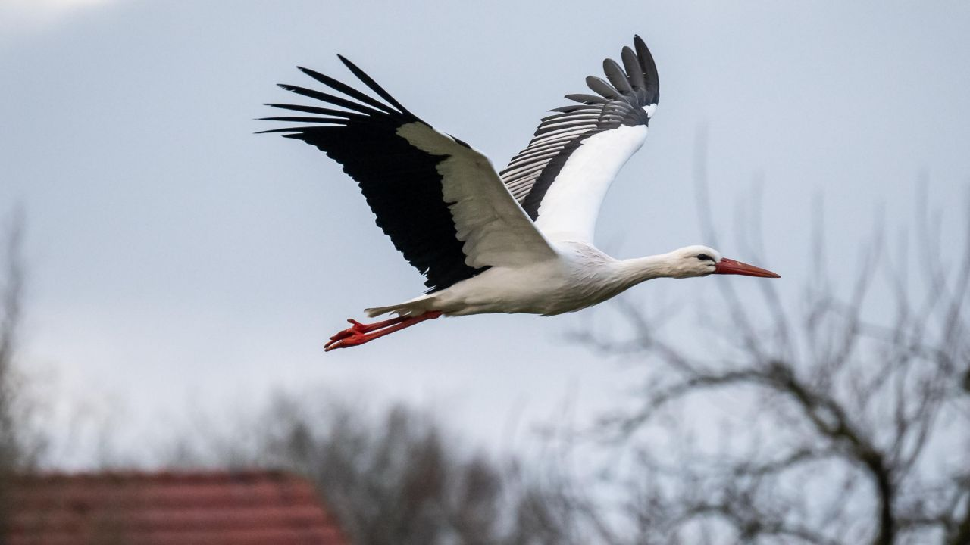
Sikora bogatka (Parus major)
Często odwiedza karmniki.
Żywi się nasionami, owadami i tłuszczem.
Dzięki dużej ruchliwości dobrze znosi zimę.

Slide 26
Wróbel domowy (Passer domesticus)
Zimą trzyma się blisko ludzi.
Tworzy stada, co ułatwia przetrwanie w trudnych warunkach.

Slide 27
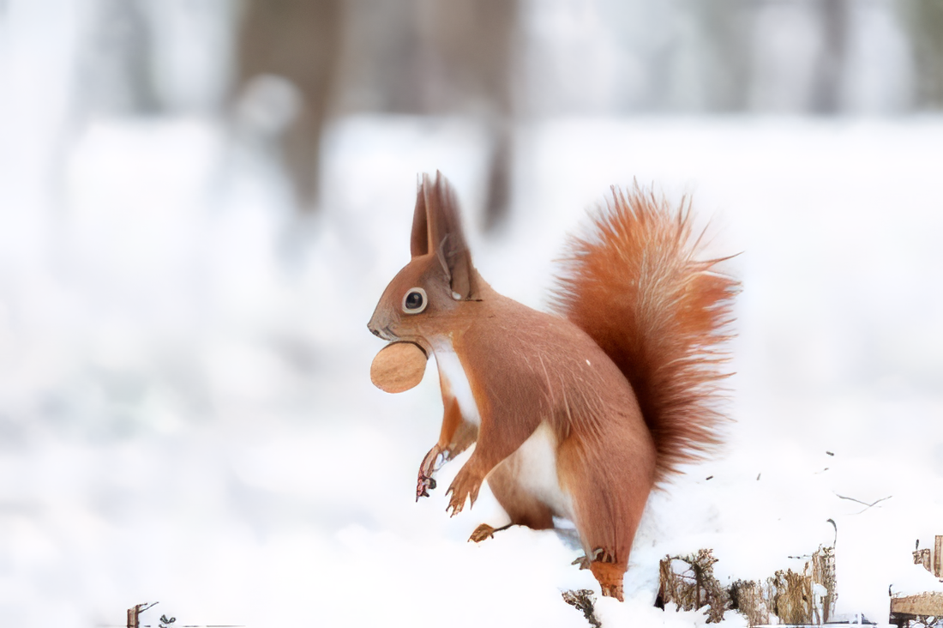
Ssaki – sen zimowy i aktywność
Przyroda w czterech porach roku
Zmiany fenologiczne roślin i zachowań zwierząt – zima
Drzewa liściaste
Kruk zwyczajny (Corvus corax)
Jest bardzo odporny na zimno.
Zimą korzysta z padliny i resztek pokarmowych.
Ssaki zimą stosują różne strategie przetrwania.
Niektóre zapadają w sen zimowy, inne pozostają aktywne, zmieniając futro i zachowanie.
Cechy zimy

Slide 28
Ssaki – sen zimowy i aktywność
Przyroda w czterech porach roku
Zmiany fenologiczne roślin i zachowań zwierząt – zima
Ssaki zimą stosują różne strategie przetrwania.
Niektóre zapadają w sen zimowy, inne pozostają aktywne, zmieniając futro i zachowanie.
Drzewa liściaste
Cechy zimy

Slide 29
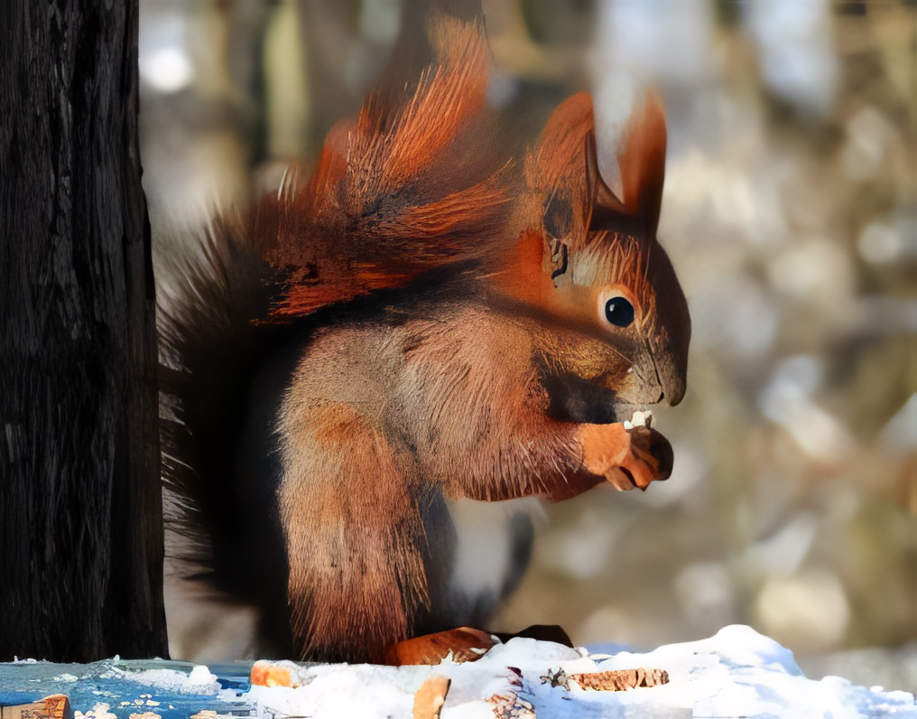
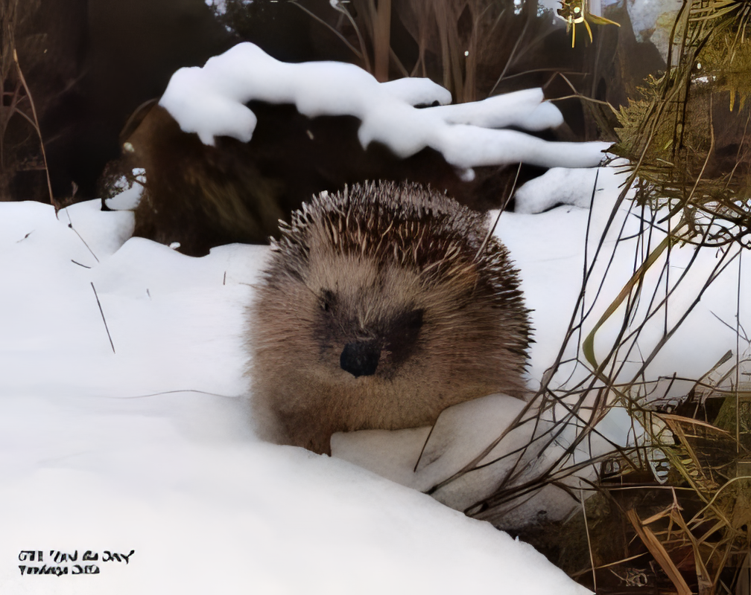
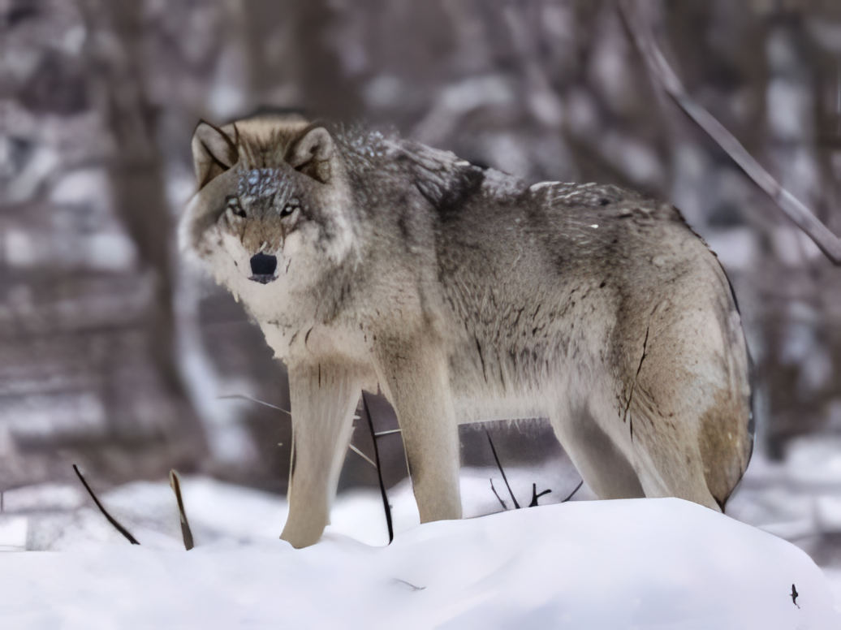
Ssaki zimą stosują różne strategie przetrwania.
Niektóre zapadają w sen zimowy, inne pozostają aktywne, zmieniając futro i zachowanie.
Ssaki – sen zimowy i aktywność
Przyroda w czterech porach roku
Zmiany fenologiczne roślin i zachowań zwierząt – zima
Drzewa liściaste
Cechy zimy

Slide 30
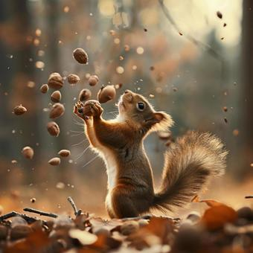
Jeż wschodni
Zimuje w głębokim śnie.
Jego temperatura ciała i metabolizm znacznie spadają.

Slide 31
Wiewiórka ruda
Pozostaje aktywna, korzystając z jesiennych zapasów.
Jej zimowe futro jest gęste i ciepłe.

Slide 32
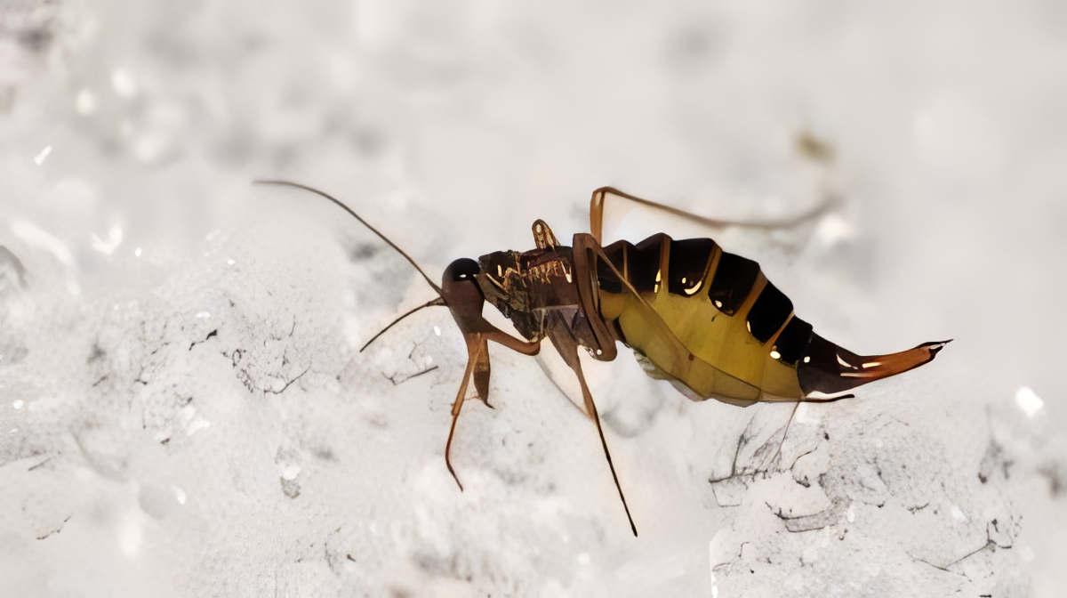
Owady
Przyroda w czterech porach roku
Zmiany fenologiczne roślin i zachowań zwierząt – zima
Drzewa liściaste
Wilk szary (Canis lupus)
Zimą wilki polują w stadach.
Śnieg ułatwia im tropienie ofiar.
Większość owadów zimuje w postaci jaj, larw lub poczwarek.
Niektóre chowają się pod korą drzew lub w glebie.
Zimą ich aktywność jest minimalna.
Cechy zimy

Slide 33
Owady
Przyroda w czterech porach roku
Zmiany fenologiczne roślin i zachowań zwierząt – zima
Większość owadów zimuje w postaci jaj, larw lub poczwarek.
Niektóre chowają się pod korą drzew lub w glebie.
Zimą ich aktywność jest minimalna.
Drzewa liściaste
Cechy zimy

Slide 34
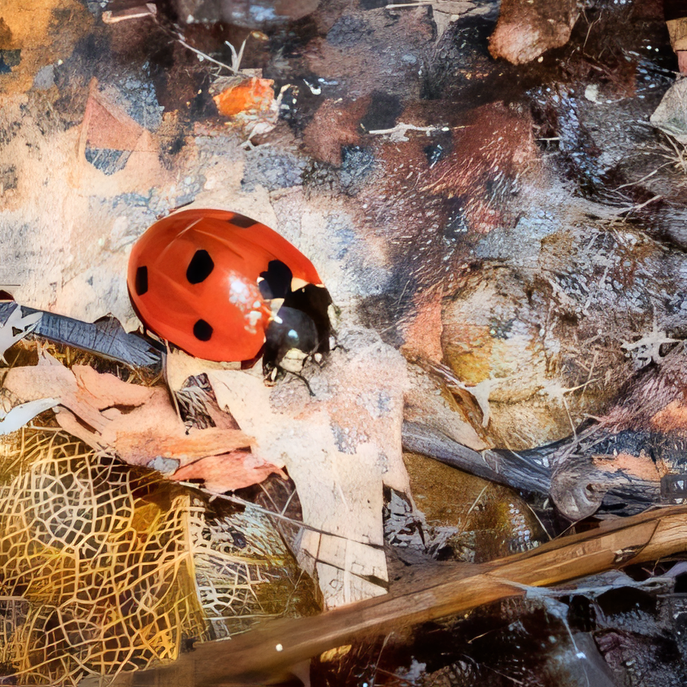
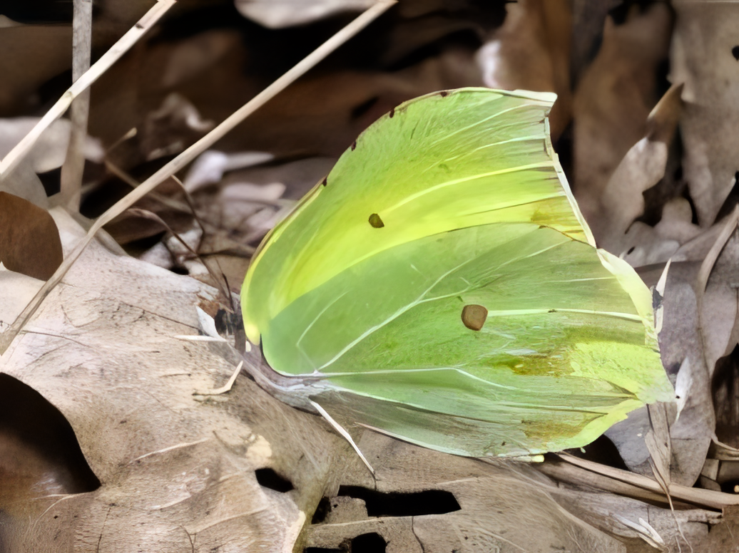
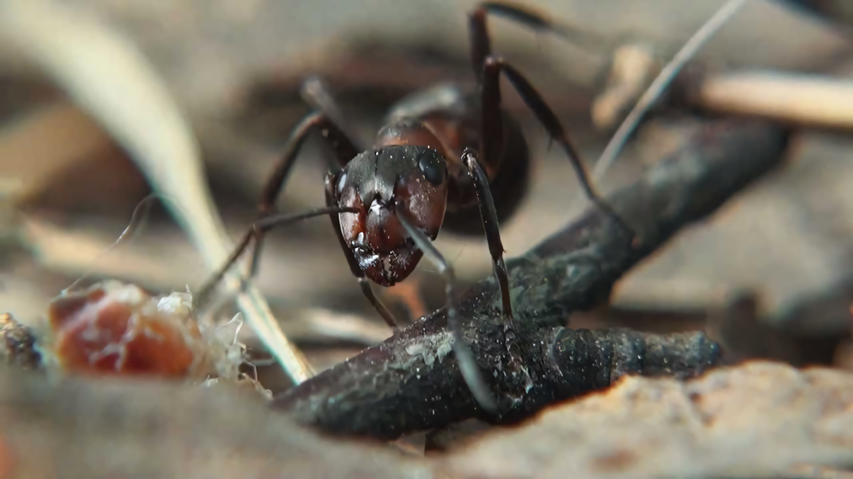
Większość owadów zimuje w postaci jaj, larw lub poczwarek.
Niektóre chowają się pod korą drzew lub w glebie.
Zimą ich aktywność jest minimalna.
Owady
Przyroda w czterech porach roku
Zmiany fenologiczne roślin i zachowań zwierząt – zima
Drzewa liściaste
Cechy zimy

Slide 35
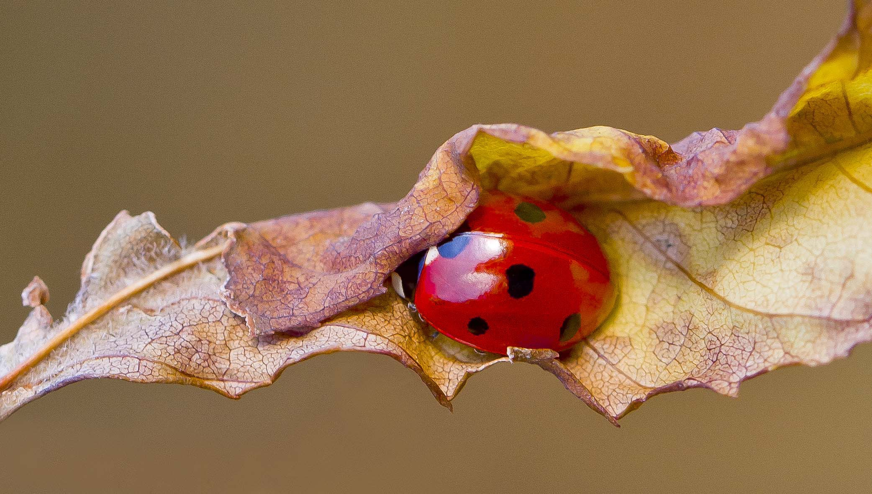
Biedronka siedmiokropka (Coccinella septempunctata)
Zimuje w skupiskach.
Chroni się przed mrozem w szczelinach.

Slide 36
Motyl cytrynek
Może zimować jako dorosły osobnik.
Chowa się w dziuplach i pod liśćmi.

Slide 37
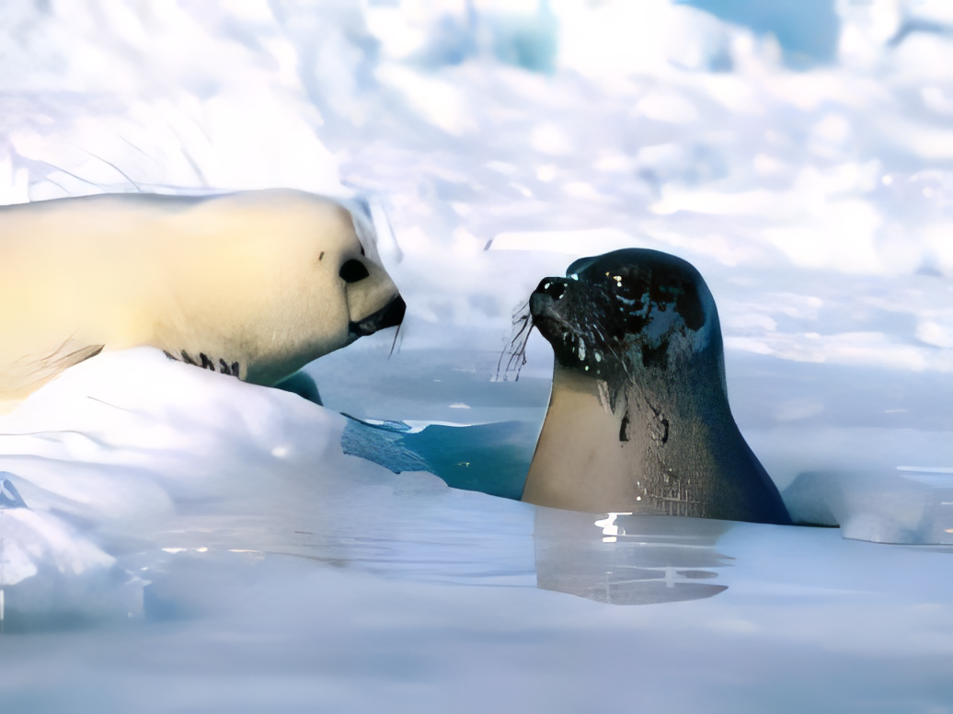
Zwierzęta wodne
Przyroda w czterech porach roku
Zmiany fenologiczne roślin i zachowań zwierząt – zima
Drzewa liściaste
Mrówka
Cała kolonia zimuje w mrowisku.
Aktywność zostaje ograniczona do minimum.
Zimą zbiorniki wodne pokrywają się lodem.
Ryby spowalniają metabolizm i przebywają przy dnie.
Płazy zimują w mule lub pod wodą.
Cechy zimy

Slide 38
Zwierzęta wodne
Przyroda w czterech porach roku
Zmiany fenologiczne roślin i zachowań zwierząt – zima
Zimą zbiorniki wodne pokrywają się lodem.
Ryby spowalniają metabolizm i przebywają przy dnie.
Płazy zimują w mule lub pod wodą.
Drzewa liściaste
Cechy zimy

Slide 39
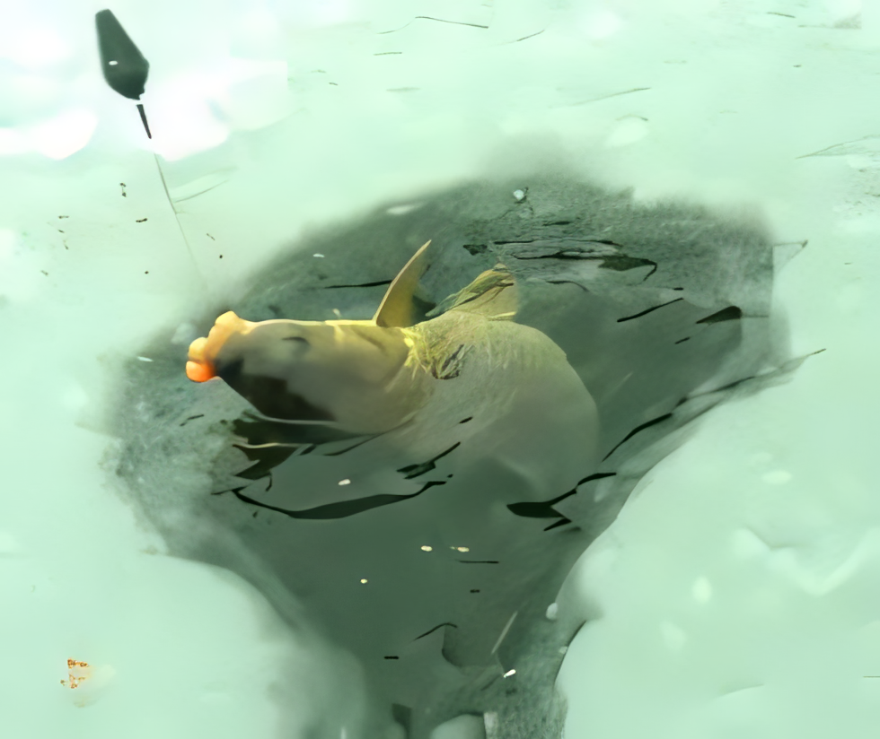
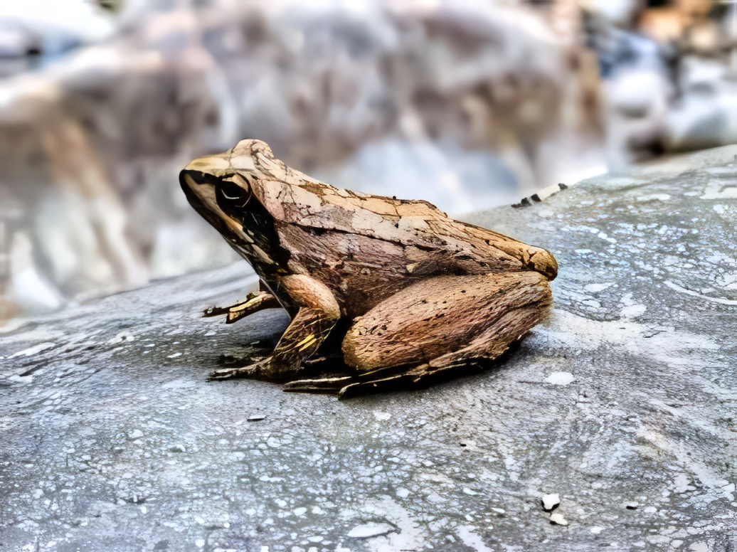
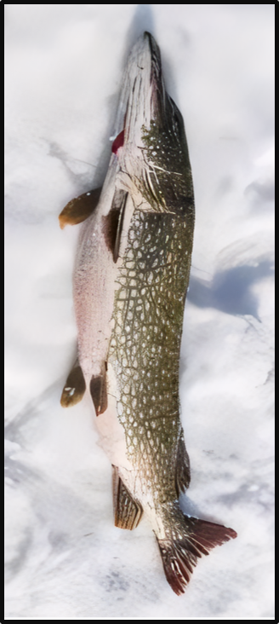
Zimą zbiorniki wodne pokrywają się lodem.
Ryby spowalniają metabolizm i przebywają przy dnie.
Płazy zimują w mule lub pod wodą.
Zwierzęta wodne
Przyroda w czterech porach roku
Zmiany fenologiczne roślin i zachowań zwierząt – zima
Drzewa liściaste
Cechy zimy

Slide 40
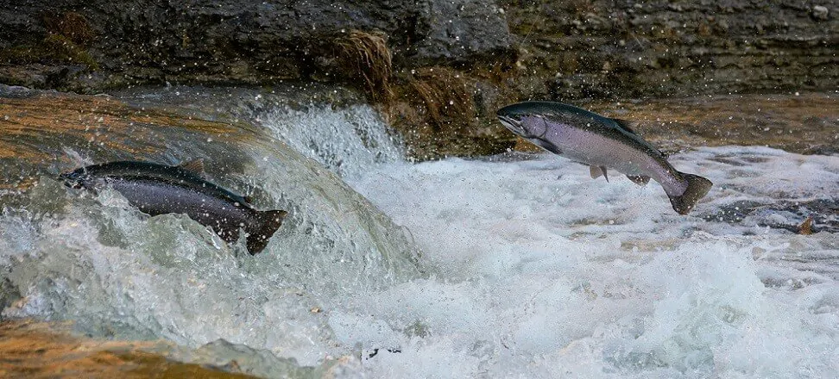
Karp (Cyprinus carpio)
Zimuje przy dnie zbiorników.
Prawie nie porusza się i nie żeruje.

Slide 41
Żaba trawna (Rana temporaria)
Hibernuje pod wodą lub w ziemi.
Oddycha głównie przez skórę.

Slide 42
Rola zimy w przyrodzie
Podsumowanie
Drzewa liściaste
Szczupak
Pozostaje aktywny, ale porusza się wolniej.
Zimą poluje rzadziej.
Zima pozwala ekosystemom odpocząć i zregenerować się.
Ograniczenie aktywności biologicznej sprzyja zachowaniu równowagi w przyrodzie.
Śnieg magazynuje wodę, która zostanie wykorzystana wiosną.
Cechy zimy

Slide 43
Rola zimy w przyrodzie
Zima pozwala ekosystemom odpocząć i zregenerować się.
Ograniczenie aktywności biologicznej sprzyja zachowaniu równowagi w przyrodzie.
Śnieg magazynuje wodę, która zostanie wykorzystana wiosną.
Podsumowanie
Drzewa liściaste
Zima to trudny, ale niezwykle ważny okres w przyrodzie.
Rośliny i zwierzęta stosują różne strategie przetrwania, by doczekać wiosny.
Obserwując zimową przyrodę, możemy lepiej zrozumieć jej cykliczność i odporność.
Cechy zimy

Slide 44
Zima pozwala ekosystemom odpocząć i zregenerować się.
Ograniczenie aktywności biologicznej sprzyja zachowaniu równowagi w przyrodzie.
Śnieg magazynuje wodę, która zostanie wykorzystana wiosną.
Rola zimy w przyrodzie
Zima to trudny, ale niezwykle ważny okres w przyrodzie.
Rośliny i zwierzęta stosują różne strategie przetrwania, by doczekać wiosny.
Obserwując zimową przyrodę, możemy lepiej zrozumieć jej cykliczność i odporność.
Podsumowanie
Drzewa liściaste
Cechy zimy

